Slide 1

Equipe:
Wesley Aparecido Fernandes
Alexandre Gomes Garcia
Marius Pessi
Projeto Interdisciplinar Grupo 3
20/06/2022
Slide 1

Slide 2

AWM Eletronic Waste É uma organização pioneira em reciclagem de resíduos eletrônicos. Com o objetivo de auxiliar pessoas físicas, empresas e indústrias dos mais variados tamanhos e segmentos.
Desenvolvemos um sistema para operacionalizar a Logística Reversa de seus clientes de forma mais eficiente, atuando em todo território nacional. Coordenamos os serviços de coleta, transporte e destinação de acordo com as exigências legais. Prestando serviço de alta confiabilidade e segurança, garantimos de forma completa todos os nossos processos.
Slide 2

Slide 3

1- INTRODUÇÃO - LOGO PROJETO - PROBLEMATICA - PROPOSTA SOLUÇÃO
Estrutura da Apresentação:
2- COMO FUNCIONA SITE ? - DIAGRAMA UML
- TESTE DE QUALIDADE
3- SITE: - IMPLEMENTAÇÃO DO SITE WEB
4. MATERIAIS E MÉTODOS
- TECNOLOGIAS UTILIZADAS
5- CONSIDERAÇÕES FINAIS - AGRADECIMENTOS
Slide 3

Slide 4

1- Introdução:
Slide 4

Slide 5

Projeto – Logo
Slide 5
Notes:
PsicoVida vem das palavras “Psicologia” e “Vida” e a imagem do cérebro é para dar uma visão “Mental” no qual o site ira tratar;
Este nome foi pensando para passar a visão que a Psicologia ajuda diretamente nas vida das pessoas de forma geral,
assim podendo resgatar a saúde mental que é primordial para viver bem.

Slide 6

1.
Problemática
2.
Slide 6
Notes:
Tratamento psicológico custa relativamente caro, e é em muito casos inacessível para a população de baixa renda.

Slide 7

1.
Solução Proposta
2.
3.
Slide 7

Slide 8

2 COMO FUNCIONA ?
Slide 8

Slide 9
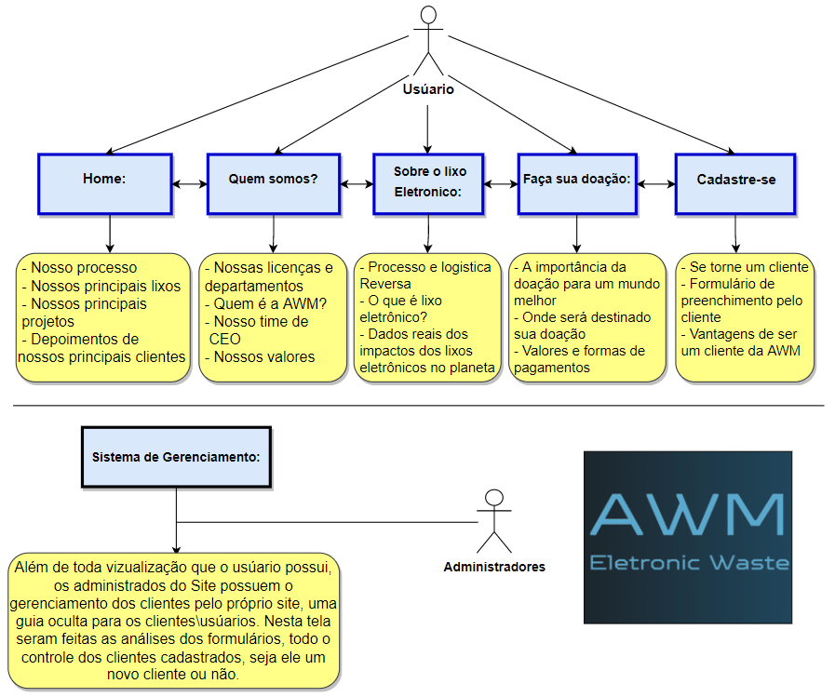
Diagrama UML
Slide 9

Slide 10
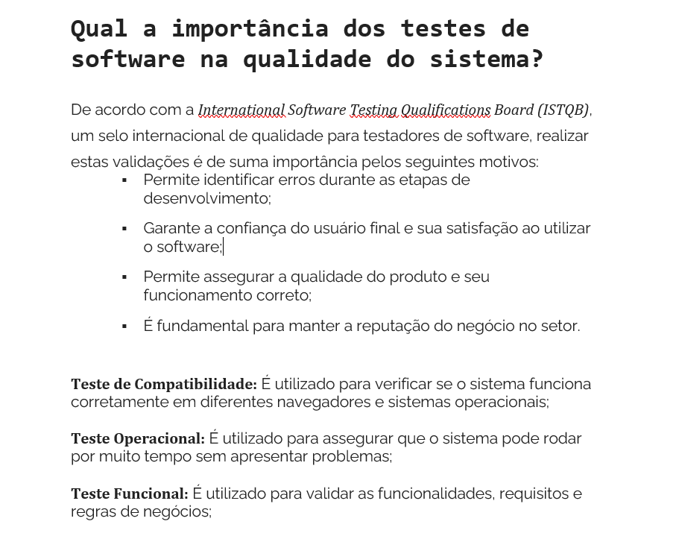
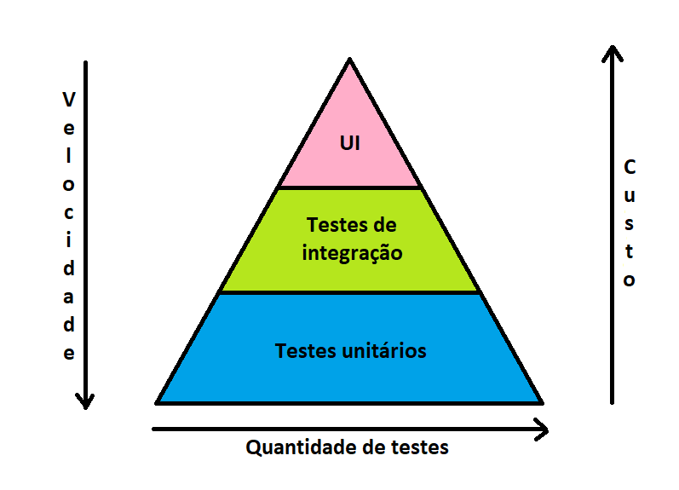
Teste do software
Slide 10

Slide 11

3 - Site WEB:
Slide 11

Slide 12
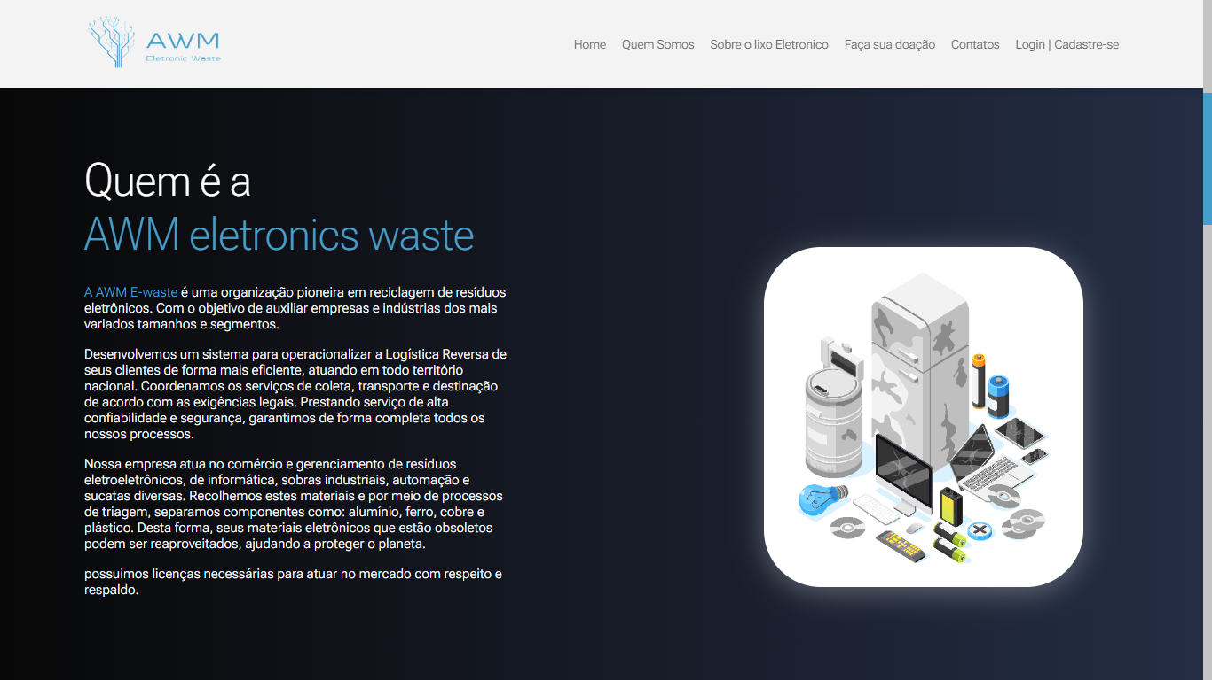
Tela - Quem somos
Slide 12

Slide 13
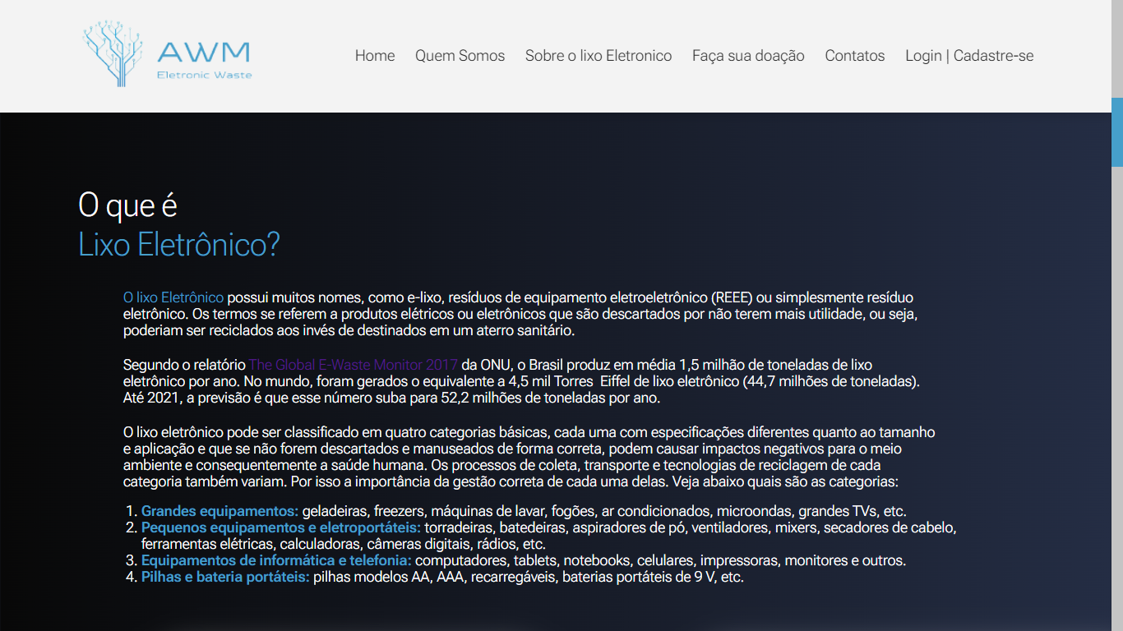
Tela – Sobre o lixo eletrônico
Slide 13

Slide 14
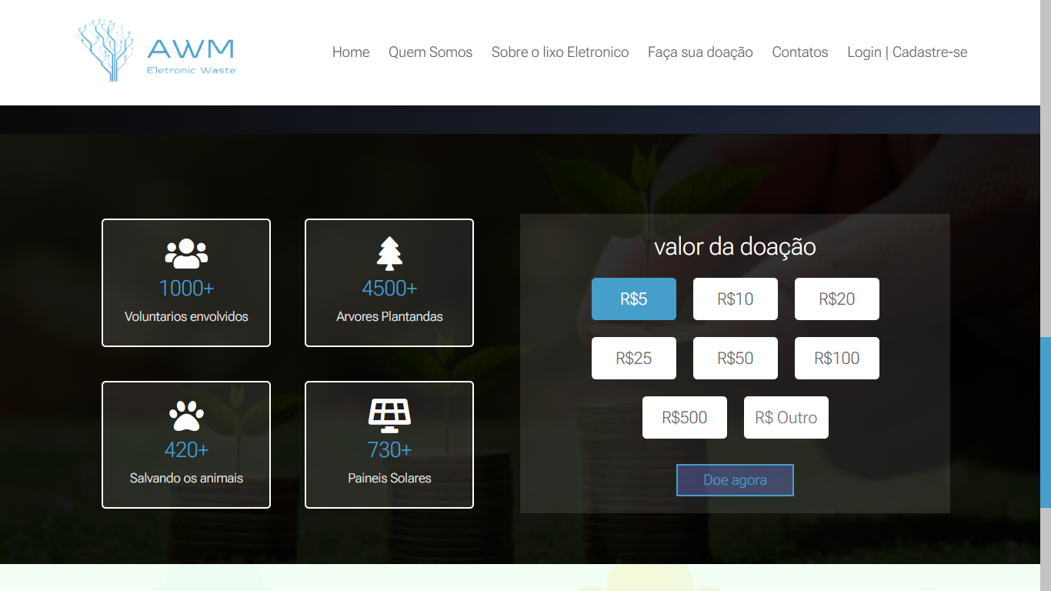
Tela – Faça sua doação
Slide 14

Slide 15
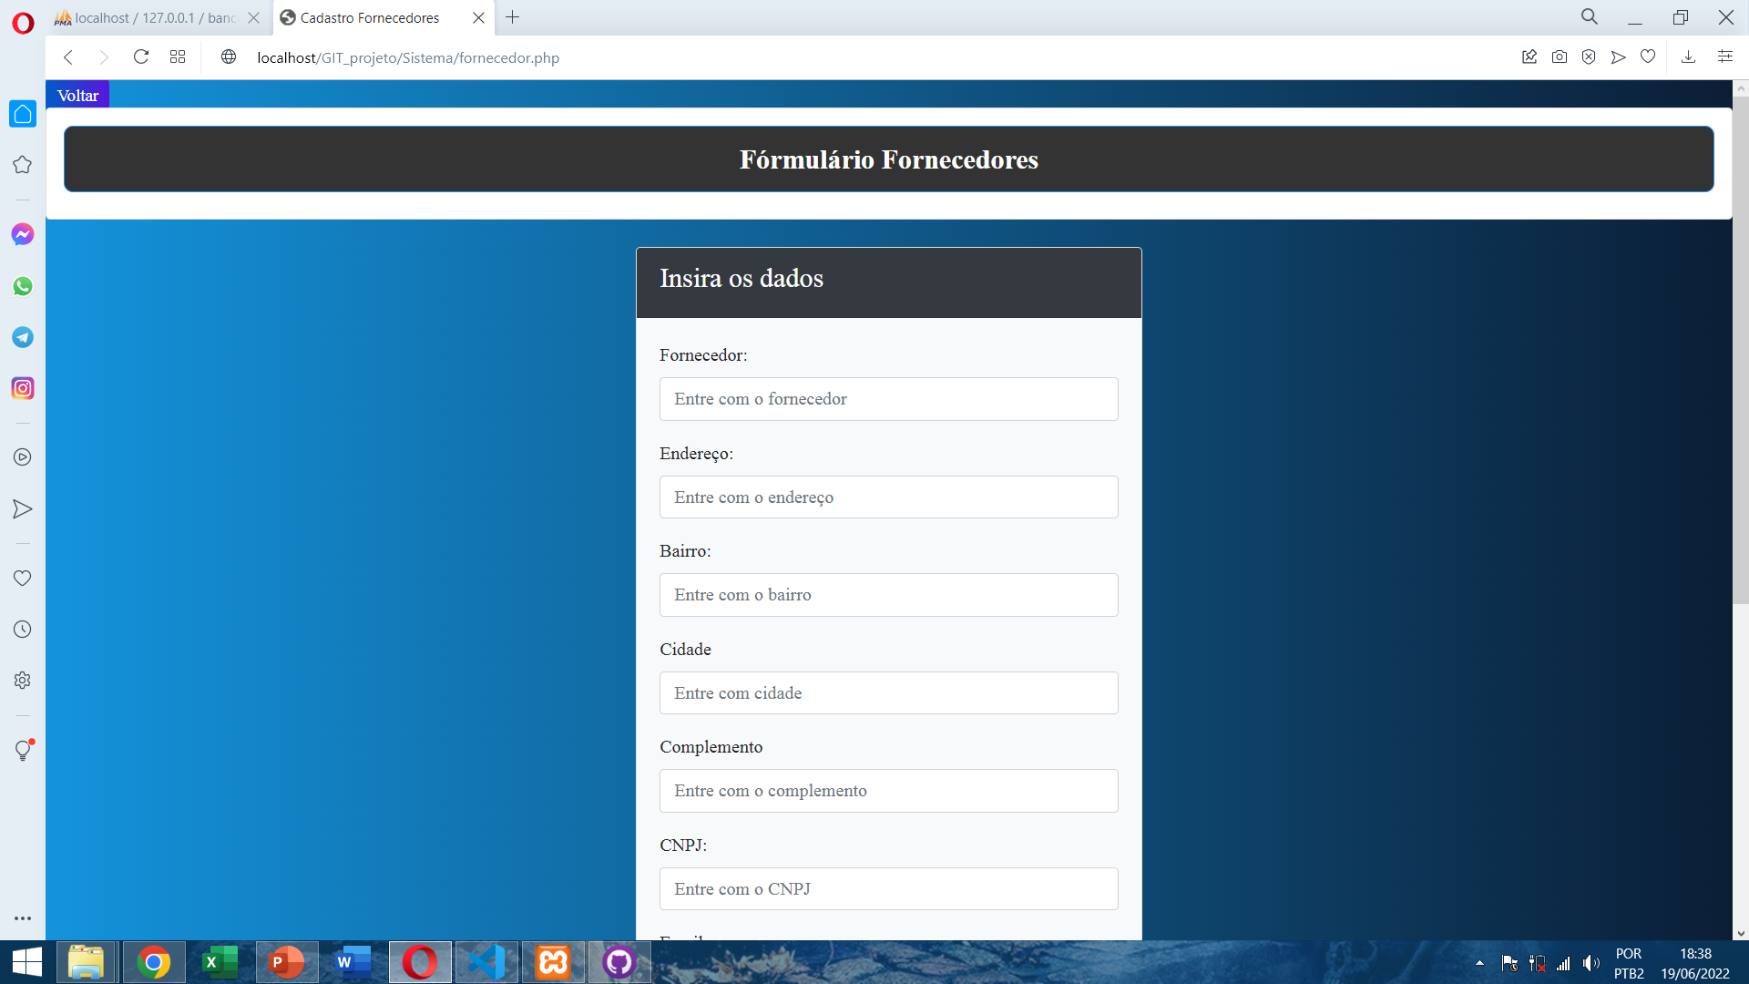
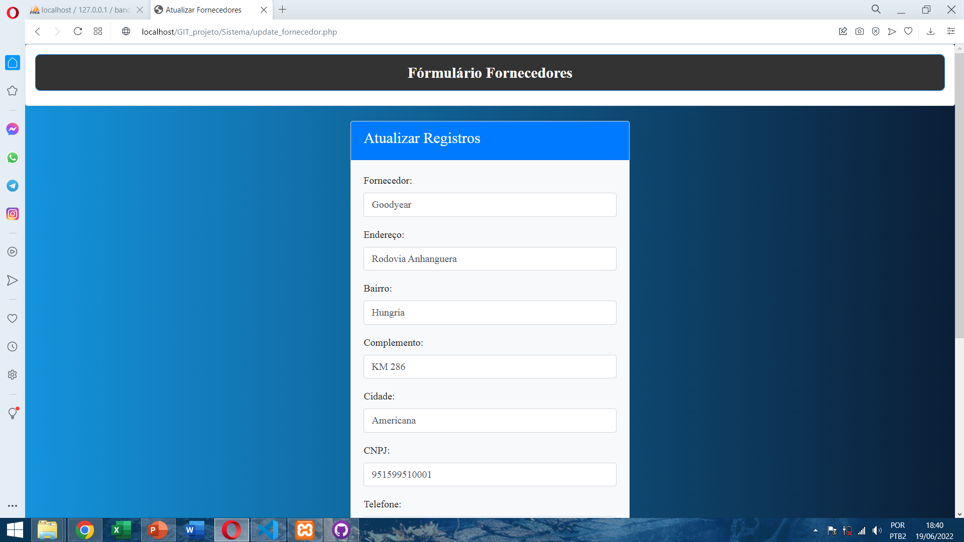
Form. Inserir/ atualizar fornecedores
Slide 15

Slide 16
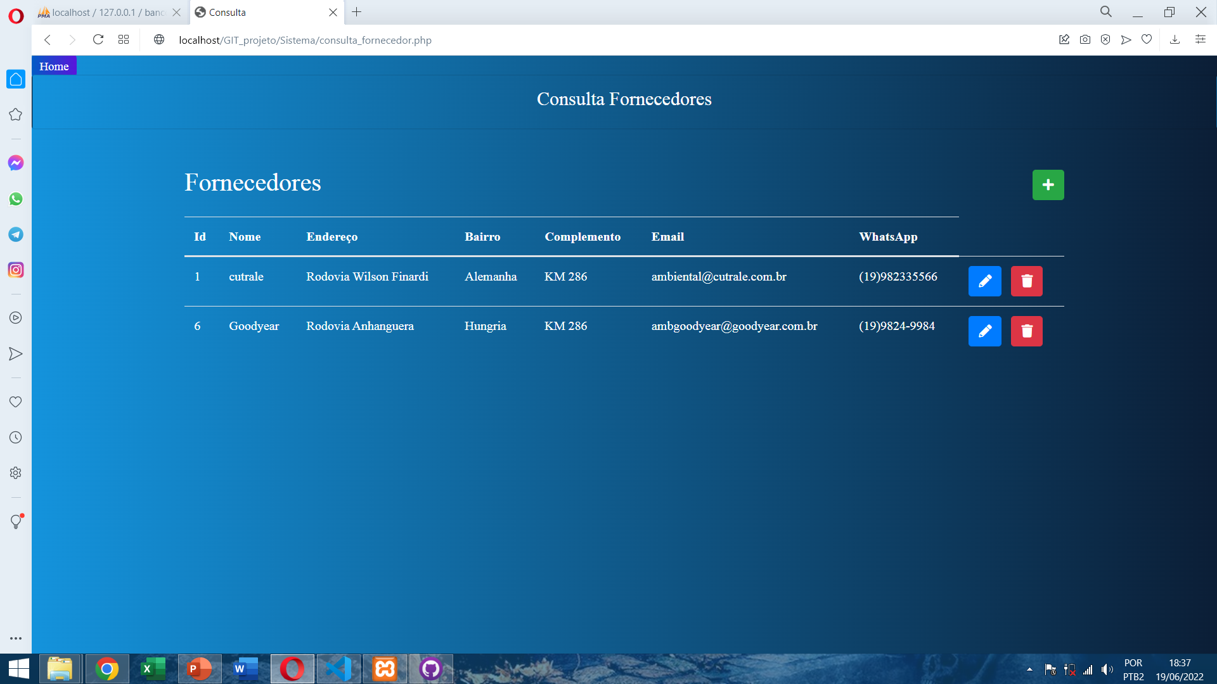
Consultar Fornecedores
Slide 16

Slide 17

4 MATERIAIS E MÉTODOS.
Slide 17

Slide 18




Aplicações Utilizadas:
Slide 18

Slide 19

5 CONSIDERAÇÕES FINAIS
Slide 19

Slide 20

Agradecimentos
Agradecemos a FATEC Araras pela oportunidade de construir este projeto interdisciplinar, e aos professores de cada disciplina envolvida.
Este desafio enriqueceu muito em nosso processo de aprendizado.
Slide 20

